Slide 1
시스템 개념
WCS
WMS
WES
설비 자동화
운영 간소화
시스템 최적화
실시간 자원 제어
제어 명령 생성
운영 계획 & 실행
DTw
창고 전산 관리 시스템

Slide 2
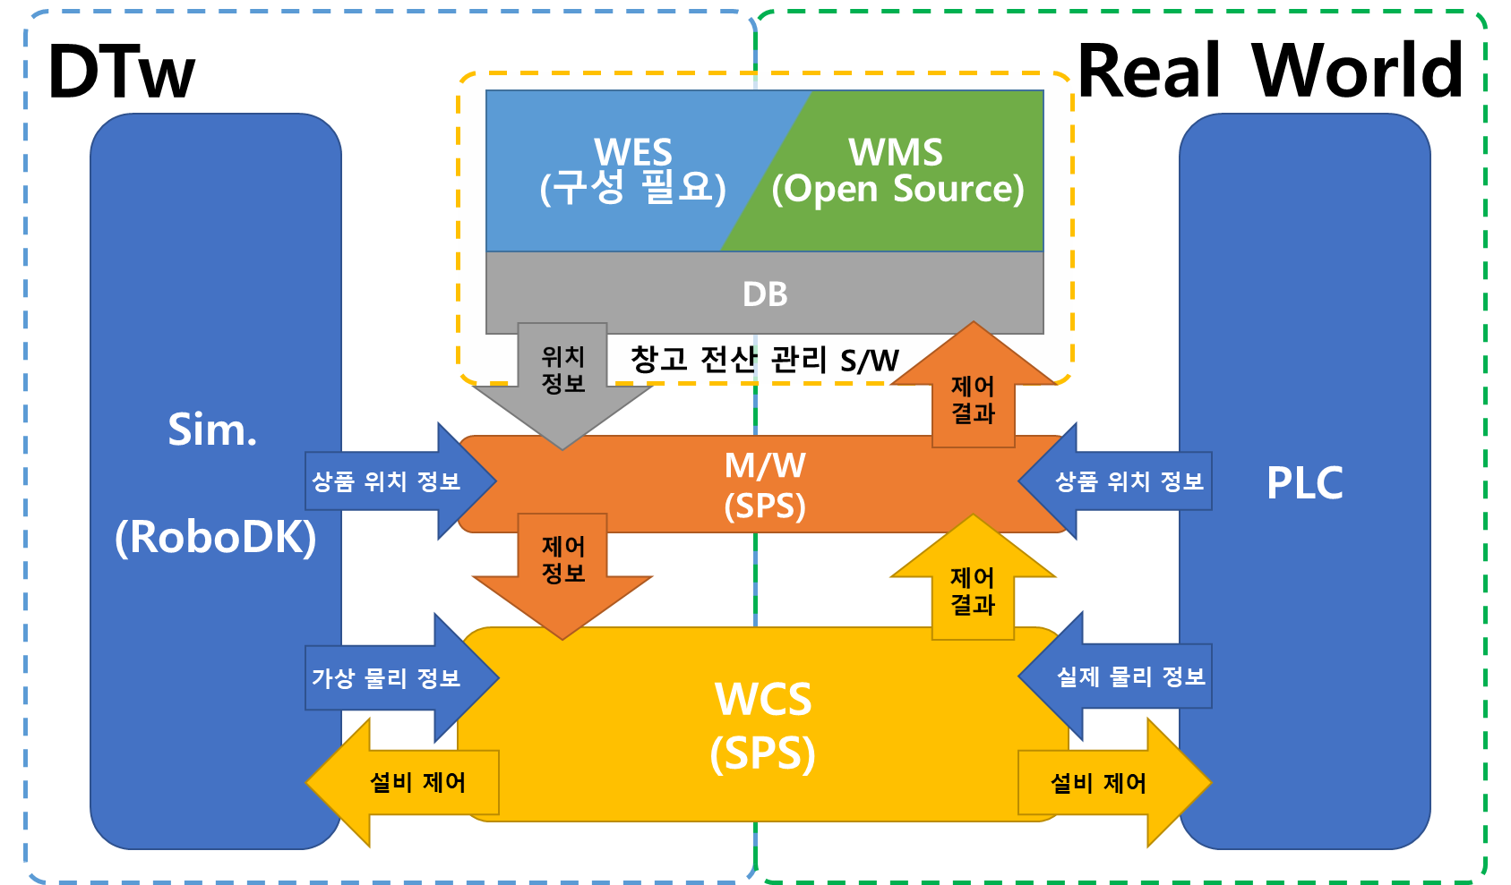
시스템 구성

Slide 3
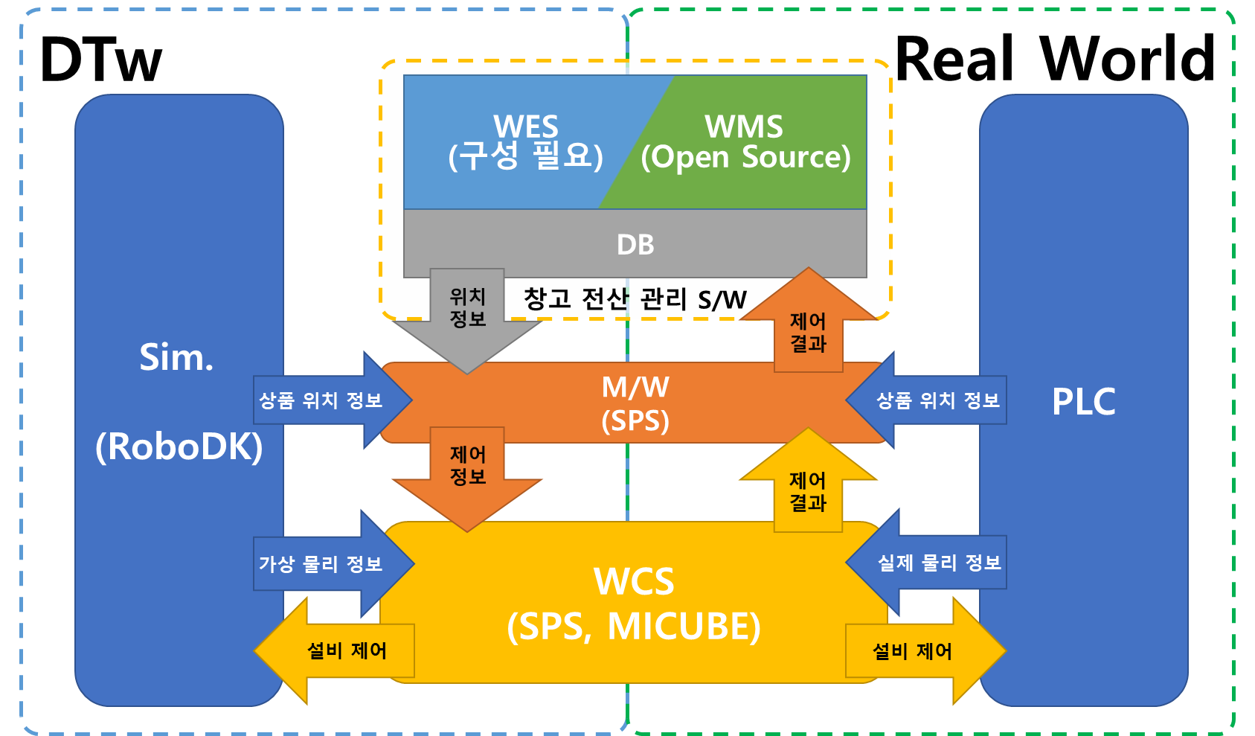
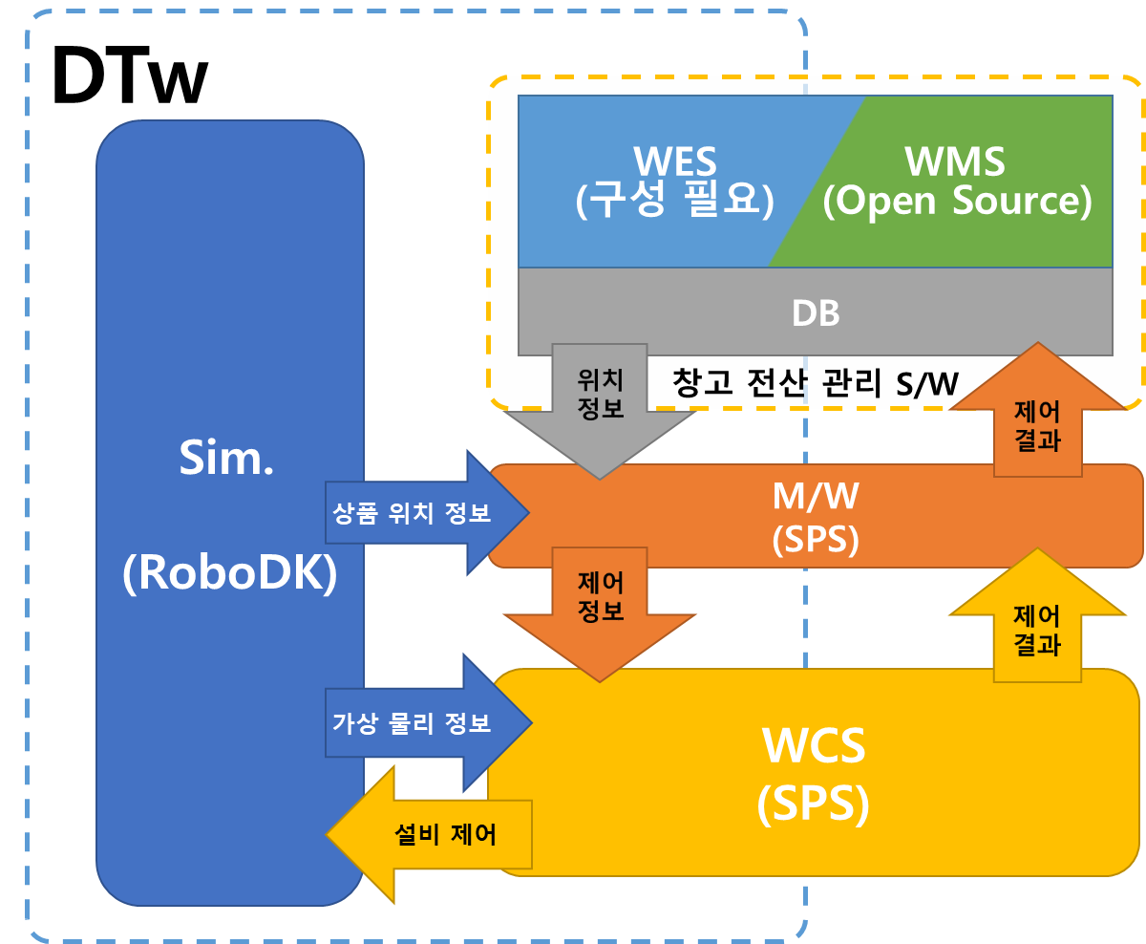
시스템 구성 계획 : 2월 중순

Slide 4
시스템 구성 계획 :

Slide 5
시스템 세부 구성 – M/W
제어부
시뮬레이션 RoboDK
실세계
PLC
M/W
WCS 작업 결과 -> DB 연동
작업자/WES 명령 수신
작업 명령 생성 및 결과 수신
창고 전산 관리 S/W
DB
WES
(구성
필요)
WMS
(Open Source)
WCS
(MICUBE)

Slide 6
시스템 세부 구성 – M/W
제어부
시뮬레이션 RoboDK
실세계
PLC
WCS
M/W 명령 수신 -> 제어부 (모드버스 통신)
제어 로직 : 스택형(갠트리) 배치(FILO) 최적화
작업 결과 수신 -> M/W 전달
M/W
(SPS)
창고 전산 관리 S/W
DB
WES
(구성 필요)
WMS
(Open Source)

Slide 7
플로우 차트
시작
초기화
명령 대기
(반복)
반복
입고
출고
제품 등록 정보
재고 위치 정보
업데이트
WCS
제품 등록
여부
NO
재고 보유 여부
반복
NO - 등록
YES
YES
공간 탐색
재고 정리
데이터
갱신
배치 가능
여부
NO
NO
픽업 가능
여부
이동 명령
생성
YES
YES
제어부
동작
NO - 입고
미션 완료
여부
NO - 출고
YES
반복

Slide 8
시스템 구성
유저 인터페이스
왭
HMI
기타 …
API
DTw
Real World
창고 전산 관리 S/W
WES
(구성 필요)
WMS
(Odoo)
WES
(구성 필요)
WMS
(Open Source)
Sim.
(RoboDK)
PLC
DB
위치
정보
제어
결과
상품 위치 정보
M/W
(SPS)
상품 위치 정보
제어
정보
제어
결과
가상 물리 정보
WCS
(SPS)
실제 물리 정보
설비 제어
설비 제어

Slide 9
시스템 세부 구성 – M/W
제어부
시뮬레이션 RoboDK
실세계
PLC
WCS
M/W 명령 수신 -> 제어부 명령 전달 (모드버스)
제어 로직 : 스택형(갠트리) 배치(FILO) 최적화
작업 결과 수신 -> M/W 전달
M/W
(SPS)
창고 전산 관리 S/W
DB
WES
(구성 필요)
WMS
(Open Source)

Slide 10
시스템 구성 (MICUBE 추가 협의 필요)
유저 인터페이스
유저 인터페이스
왭
HMI
기타 …
왭
HMI
기타 …
API
API
DTw
Real World
DTw
Real World
창고 전산 관리 S/W
창고 전산 관리 S/W
Sim.
(RoboDK)
WES
(구성 필요)
WMS
(Odoo)
PLC
Sim.
(RoboDK)
WES
(구성 필요)
WMS
(Odoo)
PLC
DB
DB
위치
정보
제어
결과
위치
정보
제어
결과
M/W
(SPS)
M/W (DB API)
상품 위치 정보
상품 위치 정보
제어
정보
제어
결과
WCS
(SPS+MICUBE)
가상 물리 정보
실제 물리 정보
WCS
(SPS)
가상 물리 정보
실제 물리 정보
설비 제어
설비 제어
설비 제어
설비 제어

Slide 11
시작
초기화
명령 대기
(반복)
반복
입고
출고
제품 등록 정보
재고 위치 정보
업데이트
WCS
제품 등록
여부
NO
재고 보유 여부
반복
NO - 등록
YES
YES
공간 탐색
재고 정리
데이터
갱신
배치 가능
여부
NO
NO
픽업 가능
여부
이동 명령
생성
YES
YES
제어부
동작
NO - 입고
미션 완료 여부
NO - 출고
YES
반복

